Slide 1

Эффект бумеранга

Slide 2
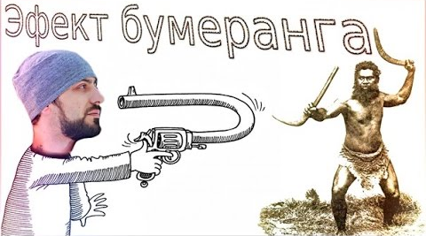
Эффект массовой коммуникации, противоположный эффекту ореола, который наблюдается главным образом в психологии пропаганды и характеризуется отторжением аудиторией суггестивного влияния СМИ.
2

Slide 3
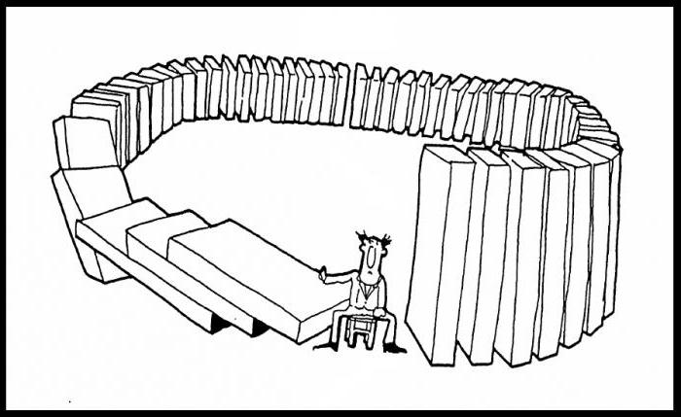
Эффект бумеранга в психологии
Что касается научного объяснения, в психологи подразумевают результат, полностью противоположный ожидаемому. Для лучшего понимания приведем пример того, как работает эффект бумеранга в жизни. Допустим, кто-то запретит человеку думать о еде, мотивируя это тренировкой силы воли. Однако подобное табу с большей вероятностью заставит человека думать о еде, а не наоборот. Ведь в данном случае срабатывает правило: запретный плод сладкий.

Slide 4
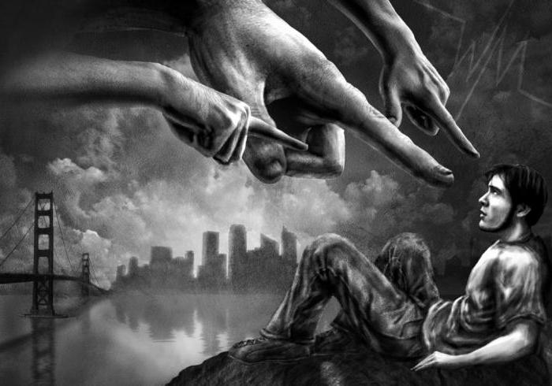
Что посеешь то и пожнешь ...
Также следует помнить о том, что эффект бумеранга очень часто становится горьким. Все имеет свою цену, которую рано или поздно придется платить. Так, злые деяния обратятся еще больше бедами, а добро вознаградится по заслугам.

Slide 5

Почему не все верят в существование эффекта бумеранга?
Недоверие к эффекту бумеранга часто имеется ввиду, что люди уверены в том, что расплата должна приходить моментально. Но так не бывает. Чаще всего проходят годы, прежде чем человек почувствует эффект бумеранга. Примеры окружают нас повсюду, стоит только присмотреться.

Slide 6
Никому не отвечай, когда ты зол
Ничего не обещай, когда ты счастлив
Никогда не решай, когда ты грустен
восточная мудрость

